Slide 1
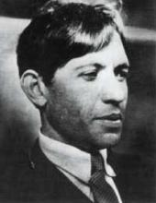
Хаим Сутин родился в многодетной еврейской семье, проживавшей в местечке Смиловичи, которое находится примерно в тридцати километрах от Минска, 13 января 1893 года. Отец Хаима занимался починкой одежды, мать воспитывала одиннадцать детей. Семья придерживалась строгих религиозных традиций, что наложило отпечаток на характер мальчика. С ранних лет юный художник страстно любил рисовать, и сначала родители поддерживали увлечения сына. Однако, когда из дома стали пропадать ценные вещи, которые Хаим продавал, чтобы купить принадлежности для живописи, отец пришел в ярость. В возрасте четырнадцати лет подросток сбежал в Минск, где год проучился в школе Якова Кругера.
Через три года Хаим поступит в рисовальную школу, а затем в художественное училище в Вильно. В 1913 году Хаим Сутин переехал во Францию, в Париж.
В этот период художник отчаянно нуждался в деньгах. По одной из легенд, на первых порах ему пришлось устроиться рабочим на завод Renault. Предполагают, что с мастерами «Парижской школы» Сутина познакомил его друг по Вильно Пинхус Кремень. Они вместе пришли в колонию художников на Монпарнасе, которую называли «Ульем», и где принимали всех, кто хотел проявить себя в живописи. Здесь Хаим познакомился с Пабло Пикассо, Марком Шагалом и очень сблизился с Амедео Модильяни.
Несмотря на плохое материальное положение, Сутин некоторое время посещал платный класс художника-реалиста Фернана Кормона. Между тем творчество жителей Монпарнаса понемногу стало привлекать внимание коллекционеров, но выставочную деятельность прервала Первая мировая война. В этот период Сутин продавал свои работы буквально за несколько франков и жил в нищете.

Slide 2
Помощь пришла со стороны Модильяни — он познакомил друга с меценатом Леопольдом Збровским, который взялся опекать Сутина. В 1918 году покровитель увез своего подопечного в Ниццу, так как в Париже оставаться было слишком опасно из-за частых бомбардировок. Год спустя Хаим перебрался в коммуну Сере на юге Франции, где большую часть времени посвящал пейзажам. С окончанием военных действий рынок искусства оживился, но творчество Сутина по-прежнему не пользовалось спросом.
Все изменилось в 1922 году, когда художник вернулся в Париж. Тогда столицу Франции посетил американский врач и изобретатель Альберт Барнс с целью пополнить свою коллекцию живописи. Внимательно изучив работы Сутина, он купил сразу более 70 картин, в прямом смысле опустошив студию живописца.
Успех вдохновил мастера — после возвращения с курорта он с утроенной энергией продолжил писать. В 1923 году Барнс выставил часть приобретенных картин, и о гениальности Сутина заговорили в прессе. Спустя пару лет творения художника уходили с аукционов за три тысячи франков, что по тем временам считалось весьма солидными деньгами. В 1927 году состоялась первая персональная выставка мастера, где его работы продавались уже в десять раз дороже.
С этого времени стала проявляться одна из самых странных черт живописца. Будучи чрезвычайно плодовитым, Сутин часто пересматривал свои творения и сжигал работы, которые казались ему недостаточно совершенными.

Slide 3
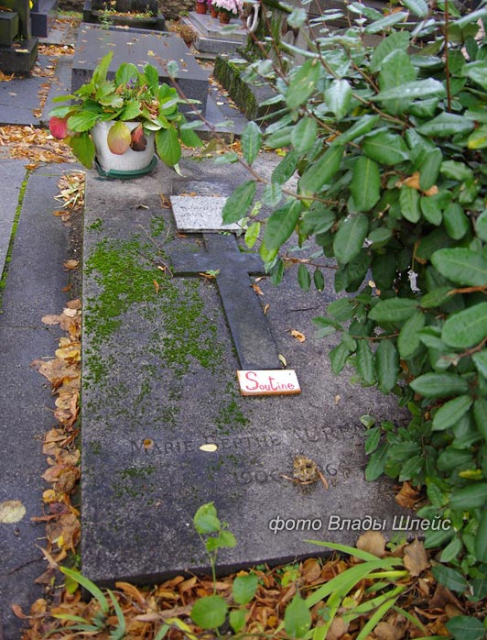
К 1937 году у Сутина обострились проблемы с желудком. Врачи поставили неутешительный диагноз и сообщили, что жить художнику осталось не более пяти лет. Друзья и знакомые тщательно скрывали от мастера прогноз медиков, но это не могло избавить его от страданий. Хаиму приходилось соблюдать строгую диету, иначе его ждал очередной приступ.
С началом немецкой оккупации мастер отказался от эмиграции. Еврей по национальности, он находился в смертельной опасности — гестапо объявило за ним охоту. Сутин скрывался на юге страны, но нервозная обстановка обострила болезнь. После особенно сильного приступа друзья решили положить художника в одну из парижских клиник. После прибытия живописца в больницу врачи сразу сделали ему операцию, но спасти уже не сумели. Хаим Сутин скончался 9 августа 1943 года. Похоронили художника на Монпарнасском кладбище, на церемонии присутствовало всего несколько человек.

Slide 4
В 20-х годах изображения огромных окровавленных туш принесли Сутину неожиданное признание. Сам Хаим толком не понимал, что происходит. Его картины стали хорошо продаваться благодаря американским коллекционерам.
Хаим часто переписывал свои полотна, будучи в постоянном состоянии неудовлетворенности и стремлении к идеальному. Доходило до того, что он выкупал свои уже проданные работы у владельцев и, либо дорабатывал их, либо вовсе уничтожал. По этой причине почти не осталось его ранних работ. Во время войны, чтобы как-то спрятать свои полотна от нацистов, Сутин раздавал их простым фермерам.
С каждым годом картины Хаима Сутина становятся все дороже. Счет давно идет на десятки миллионов. Его произведения покупают арабские шейхи, семья Чаплина. Даже Пабло Пикассо купил и повесил в своей мастерской картину Сутина «Париж ночью». Но до 2012 года ни одного его произведения не было на родине, в Беларуси. Хотя нашего земляка в мире по-прежнему называют гениальным представителем французской художественной школы, великим французским художником и странным французом.

Slide 5
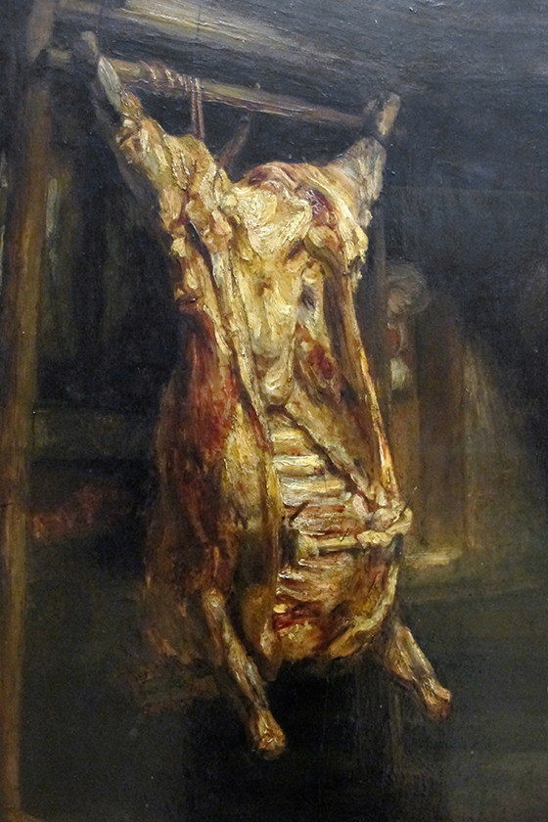
Живопись Хаима Сутина, высоко оценивается коллекционерами со всего мира, его работы входят в ТОП самых дорогих произведений белорусских художников. За сколько сегодня продаются его картины?
Хаим Сутин написал эту картину примерно в 1923 году, а в 2016-м ее продали на аукционе Christie’s за 28 миллионов 165 тысяч долларов. Считается, что вдохновение для этой работы художник нашел у Рембрандта и его «Туши быка».
Всего Сутин написал шесть разных «Бычьих туш» и сделал множество зарисовок. Эти картины за экспрессивность и насыщенные цвета оценили уже в 1920-х. Пять из них хранятся в музеях мира, одна — у частного коллекционера.

Slide 6
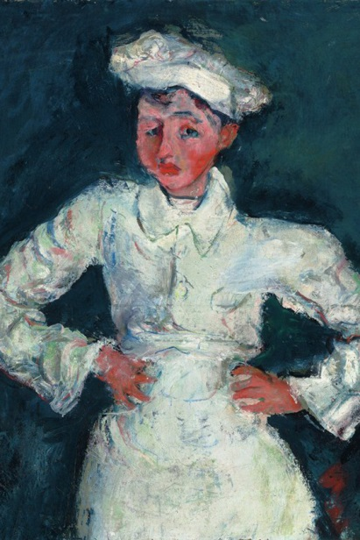
Еще один ценовой рекордсмен среди работ Хаима Сутина. В мае 2013 года на аукционе Сhristie’s картину купили за 18 миллионов долларов. Работа была объявлена топ-лотом вечера и стала на тот момент самым дорогим произведением художника. Еще в 1970-х «Маленький кондитер» стоил ровно в 100 раз меньше, но на волне интереса к живописи начала XX века цена картины значительно выросла.

Slide 7
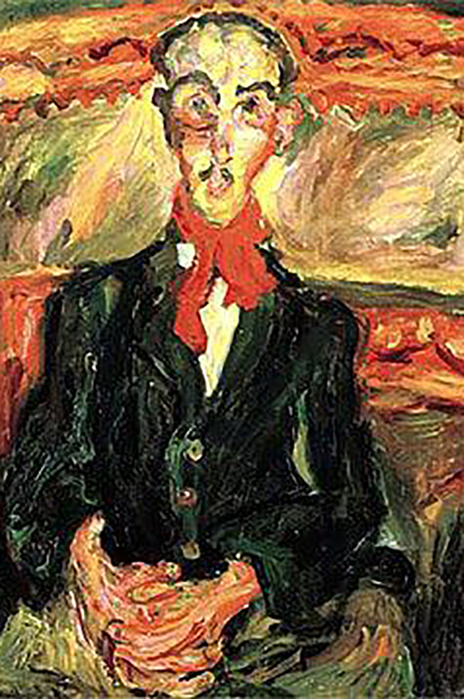
В 2007 году на февральских торгах аукционного дома Sotheby’s эту картину продали за 17,2 млн долларов анонимному коллекционеру. При этом оценочная ее стоимость не превышала 10 млн долларов. Картина Сутина стала самым дорогим лотом торгов.
«Портрет мужчины…» написан в 1921 году. До 2013 года это полотно было наиболее дорогим произведением Сутина.

Slide 8
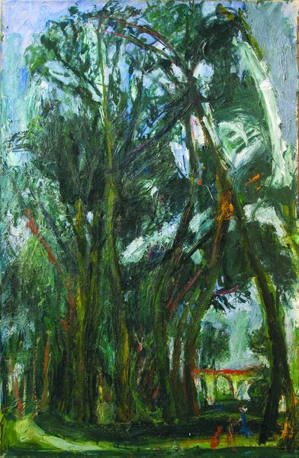
Хаим Сутин. Большие луга в Шартре, возле виадука. 1934

Slide 9
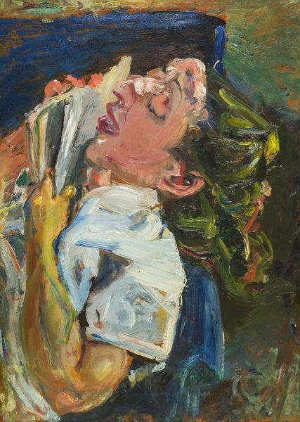
Хаим Сутин. Уснувшая читательница, Мадлен Кастен.1937

Slide 10
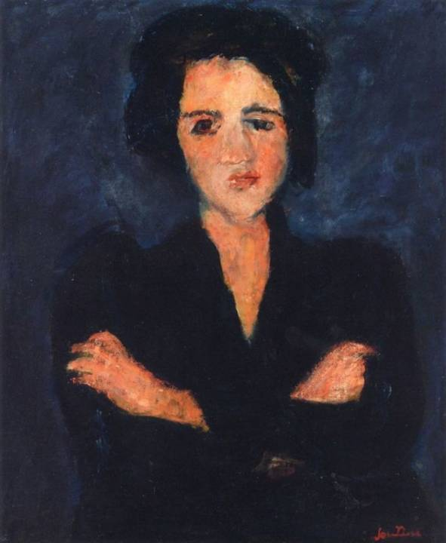
Хаим Сутин. Ева. 1928

Slide 11
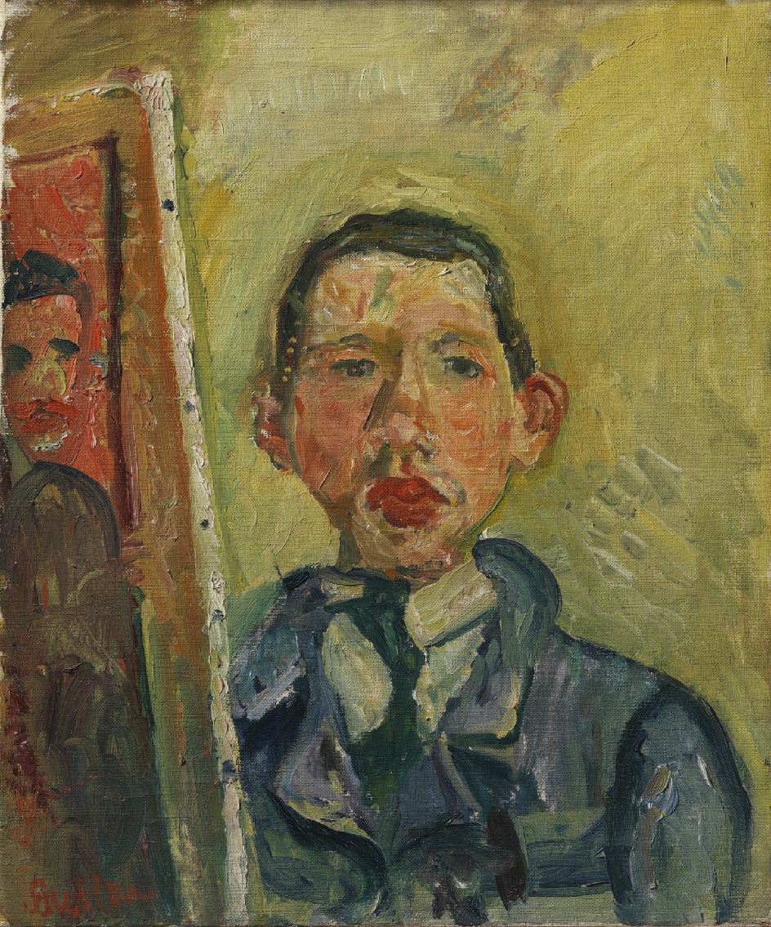
Хаим Сутин.Картина «Автопортрет»1918

Slide 12
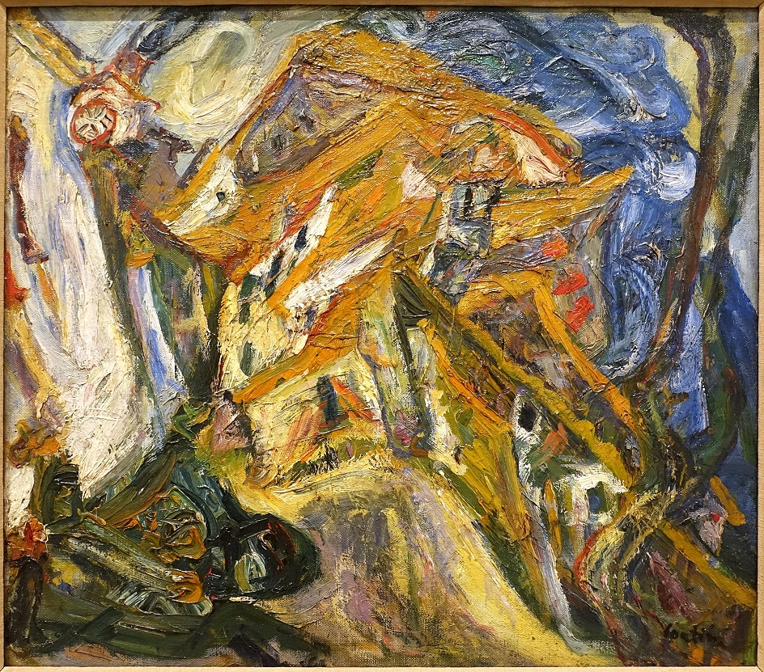
Хаим Сутин.Картина «Вид на Сере» 1921-1922

Slide 13
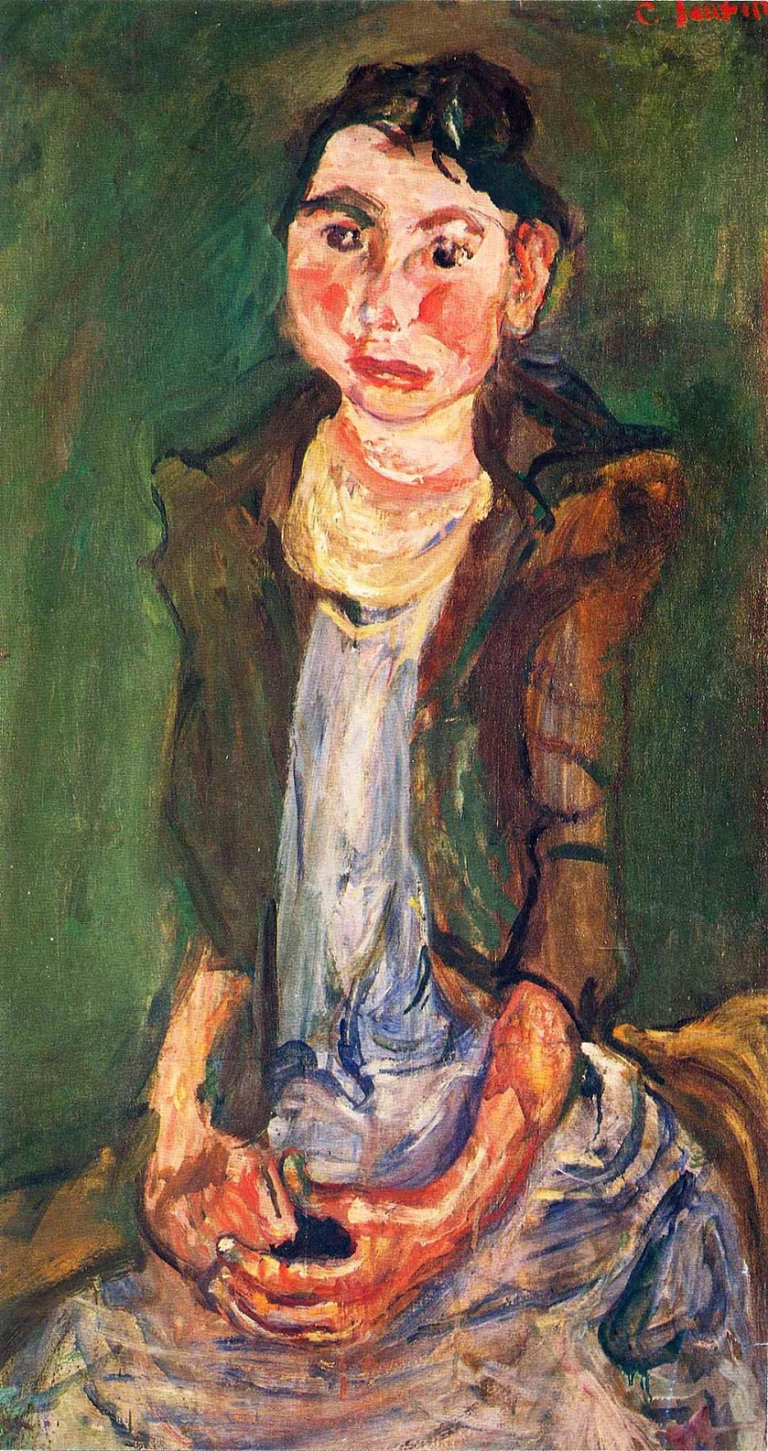
Хаим Сутин. Картина «Фермерша», 1922

Slide 14
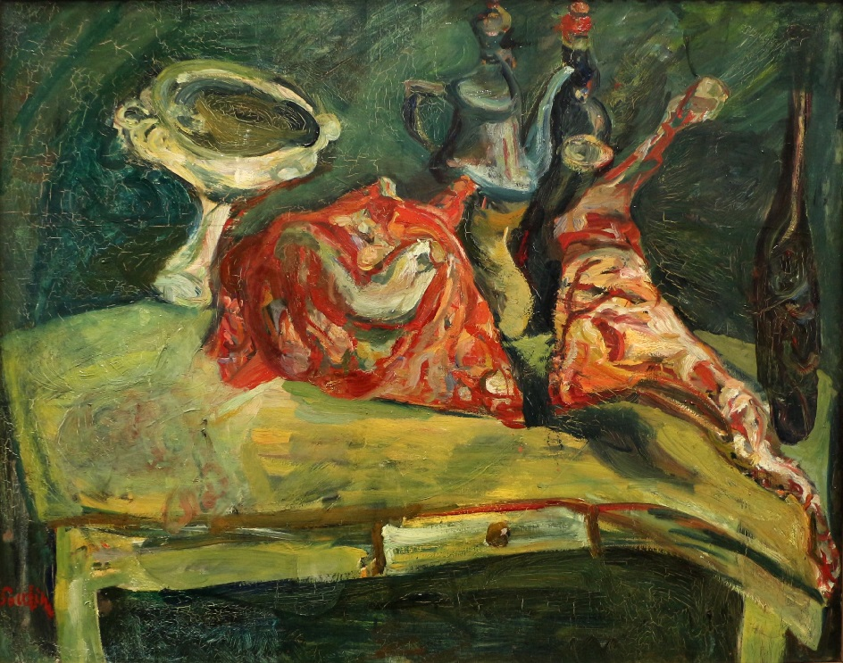
Хаим Сутим. Картина «Стол», 1919

Slide 15
Некоторые зарубежные искусствоведы, возможно, с трудом вспомнят название столицы Беларуси, но без запинки назовут поселок Смиловичи, что находится в Минской области. Ведь там родились сразу двое известных художников: Шрага Царфин, о творчестве которого заговорили совсем недавно, и Хаим Сутин, чьи картины сегодня продаются на аукционах за миллионы долларов. В феврале 2008 года в Смиловичах открыли музей «Пространство Хаима Сутина». Идея создания музея принадлежит председателю Национальной комиссии Республики Беларусь по делам ЮНЕСКО Владимиру Счастному.
В Смиловичском музее нет подлинников Сутина. До недавнего времени его картин в Беларуси не было вообще. Лишь в 2012-м Белгазпромбанк купил «Большие луга в Шартре», а позже на аукционе за 1,8 млн долларов приобрел его полотно «Ева».
Тем не менее даже французские искусствоведы иногда приезжают целыми делегациями в Смиловичи, чтобы посмотреть на малую родину Сутина, где он вырос и где похоронены его родители. В поселке сохранились старые дома, глядя на которые, можно приблизительно представить, как рос Сутин.
Музей пока расположен в трёх залах:
•Первый зал «Путь у успеху» рассказывает о детстве, юности и учёбе известного художника в Смиловичах, Минске, Вильно.
•Второй зал «Парижское кафе» рассказывает о творчестве Сутина в Париже, здесь представлены его работы в виде копий и репродукций.
•Третий зал «Шрага Цафрин. Возвращение на Родину», Этот зал посвящён ещё одному известному французскому художнику, который родился в Смиловичах, Шраге Цафрину.
В Смиловичах круглогодично проводятся международные художественные плэнеры, художественные семинары и арт-проекты

Slide 16
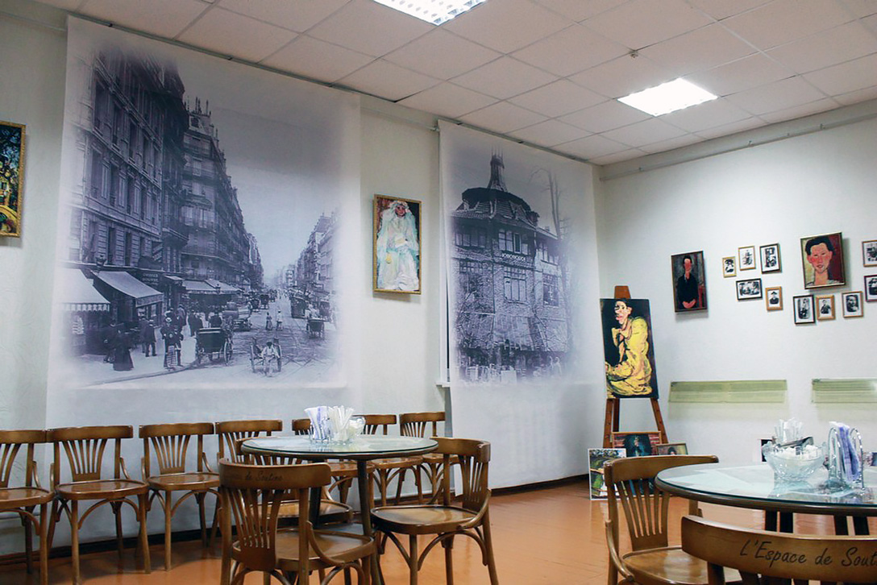
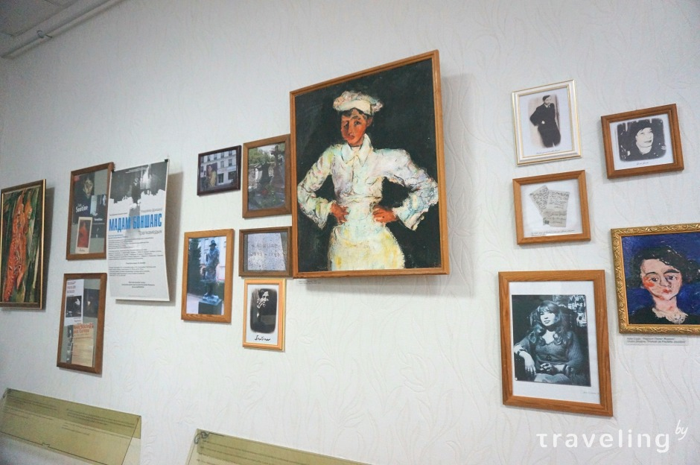
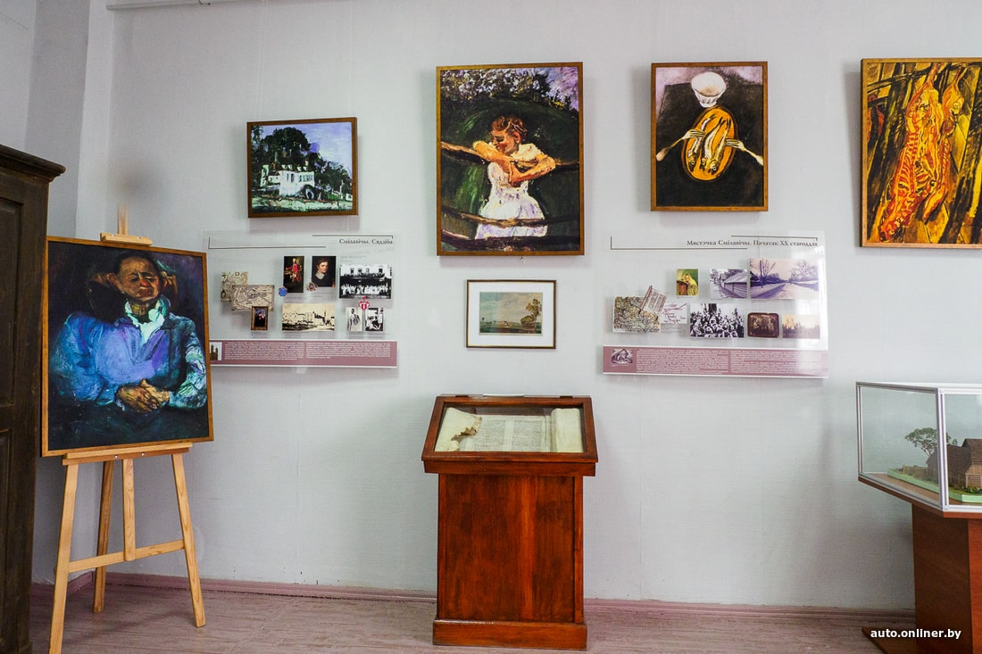

Slide 17
